Slide 1


LAPORAN APLIKASI DIGITAL LIBRARY
By : Adi Prastyo XII RPL 1

Slide 2
ALGORITMA
ERD
FLOWCHART
TABEL RELASI
KAMUS DATA

Slide 3

Algoritma Administrator dan Petugas
Administrator dan Petugas login dengan mengisikan username dan password
Jika berhasil login Administrator dan petugas dapat melanjutkan kehalaman dashboard atau halaman home (jika tidak berhasil maka akan kembali ke halaman login untuk login ulang)
Administrator dan Petugas dapat menginput data buku, dan melihat buku yang dipinjam oleh siswa (Untuk administrator dapat melakukan Registrasi untuk membantu membuatkan akun siswa)
Administrator dan petugas dapat mencetak laporan data peminjaman buku yang berisi nama buku, tanggal dipinjam, tanggal dikembalikan, serta nama siswa yang meminjam buku tersebut
Administrator dan Petugas dapat Log Out untuk keluar dari halaman dashboard atau halaman home

Slide 4
Algoritma sebagai peminjam
Peminjam login dengan mengisikan username dan password (username tidak boleh sama dengan username yang lain)
Jika peminjam tidak memiliki akun, peminjam dapat melakukan Registrasi secara mandiri atau meminta bantuan lewat administrator yang sedang berjaga
Setelah berhasil login peminjam akan melanjutkan kehalaman home
Peminjam dapat melihat data buku yang ingin dipinjam
Didalam halaman terdapat beberapa fitur contohnya koleksi buku yang digunakan untuk meyimpan buku-buku yang disukai oleh peminjam
Peminjam diberi waktu 2 minggu untuk meminjam sebuah buku
Setelah melakukan peminjaman buku, peminjam dapat keluar dengan menu Log Out

Slide 5

Algoritma sebagai peminjam
Langkah pertama sebagai peminjam untuk masuk kedalam website adalah login, dengan memasukan username dan password, jika belum memiliki akun,
peminjam dapat melakukan registrasi secara mandiri atau dibantu oleh petugas.
Setelah berhasil login, peminjam dapat masuk kedalam halaman home.
Peminjam dapat melakukan peminjaman buku sesuai ketentuan.
Terdapat batas peminjaman buku dan jika melebihi batas maka, peminjam mendapat denda atau teguran dari petugas

Slide 6
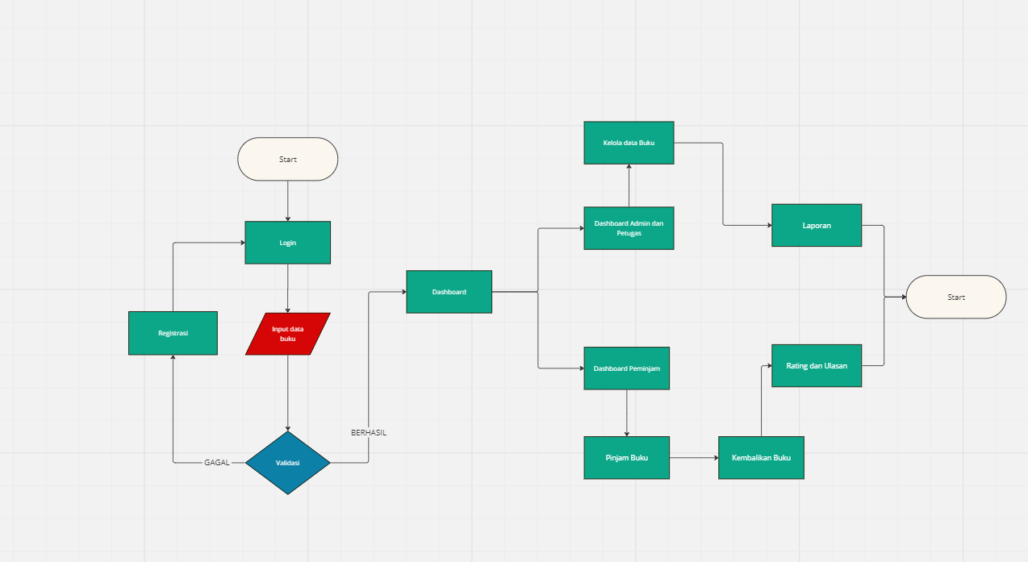
FLOWCHART

Slide 7
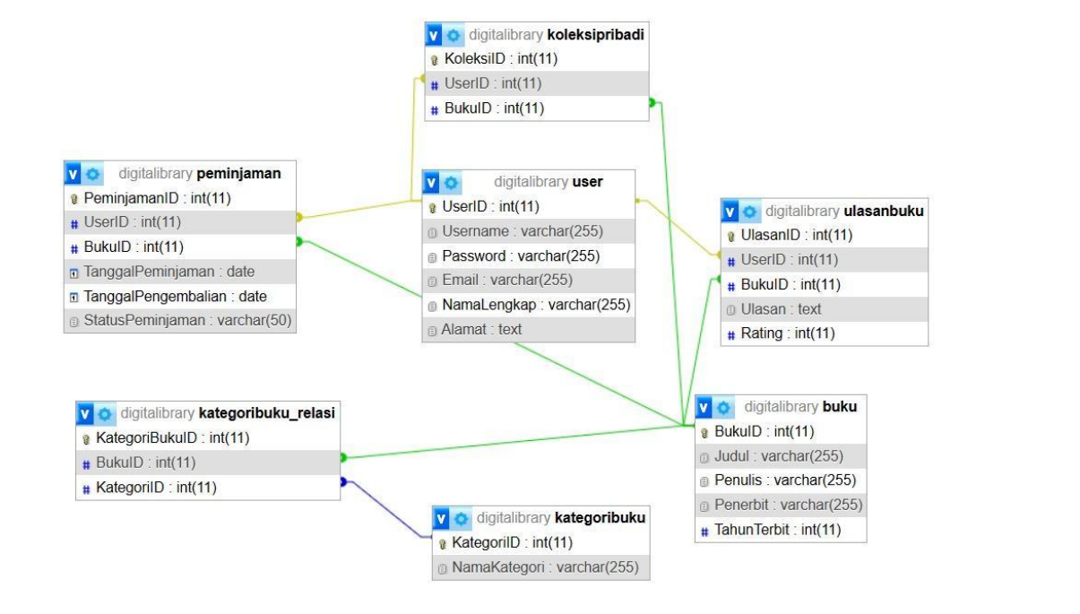
Tabel Relasi

Slide 8
Kamus Data
USER
UserID : int (11)
Username : varchar(255)
Password : varchar(255)
Email : varchar(255)
NamaLengkap : varchar(255)
Alamat : text
PEMINJAMAN
PeminjamanID : int(11)
UserID : int(11)
BukuID : int(11)
TanggalPeminjaman : date
TanggalPengembalian : date
StatusPeminjaman : varchar(50)

Slide 9
Kamus Data
BUKU
BukuID : int(11)
Judul : varchar(255)
Penulis : varchar(255)
Penerbit : varchar(255)
TahunTerbit : int(11)
ULASAN BUKU
UlasanID : int(11)
UserID : int(11)
BukuID : int(11)
Ulasan : text
Rating : int(11)

Slide 10
Kamus Data
KATEGORI BUKU
Kategori : int(11)
NamaKategori : varchar(255)
KOLEKSI PRIBADI
KoleksiID : int(11)
UserID : int(11)
BukuID : int(11)
KATEGORI BUKU RELASI
KategoriBukuID : int(11)
BukuID : int(11)
KategoriID : int(11)

Slide 11
THANKS!
Adiprass_adi

